Slide 1


UBND HUYỆN THANH TRÌ
TRƯỜNG MẦM NON XÃ VĨNH QUỲNH
LĨNH VỰC PHÁT TRIỂN NHẬN THỨC
HOẠT ĐỘNG LÀM QUEN VĂN HỌC
Truyện: Nhổ củ cải
Lứa tuổi: MGB 3-4 tuổi
Giáo viên: Nguyễn Thị Thanh Minh

Slide 2

Cô kể chuyện lần 1:

Slide 3
Cô kể chuyện lần 2:

Slide 4

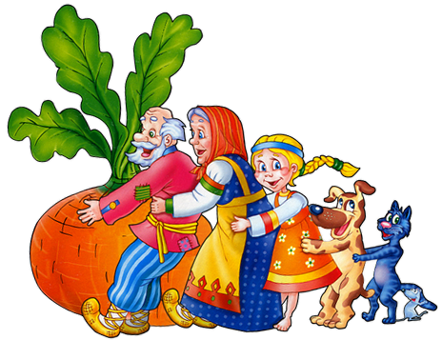
TRUYỆN
NHỔ CỦ CẢI

Slide 5
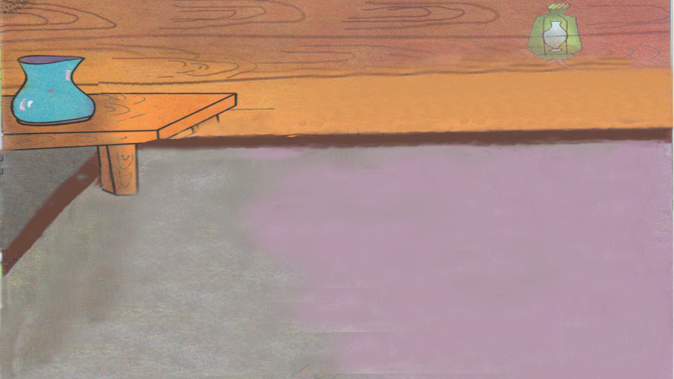

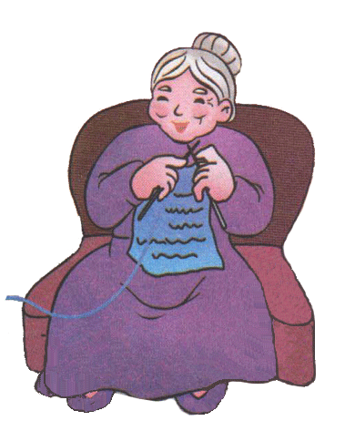
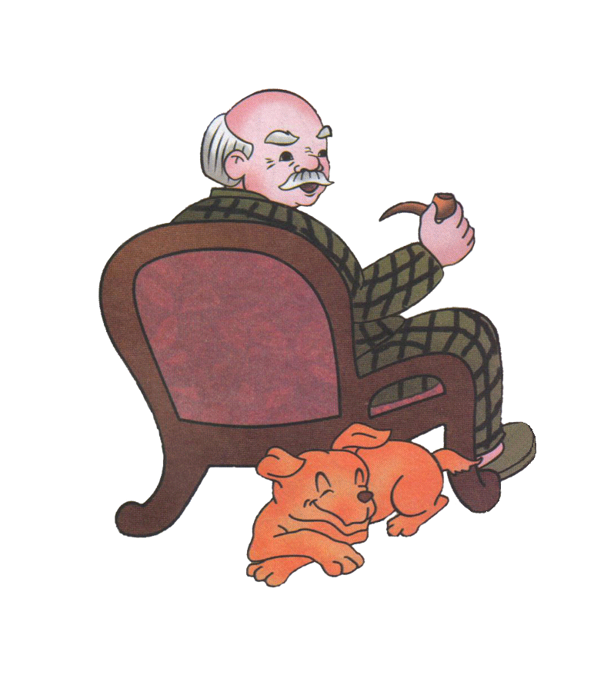
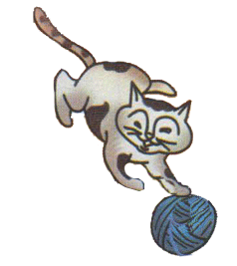
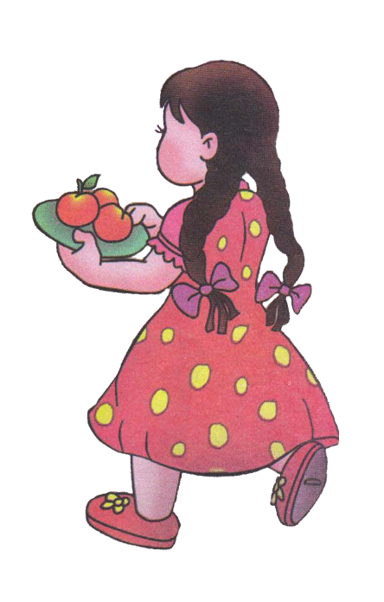

Slide 6

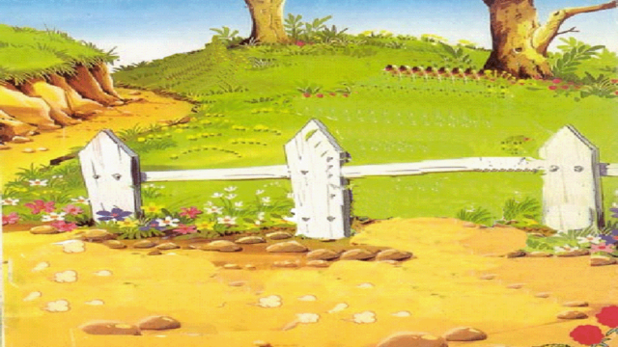
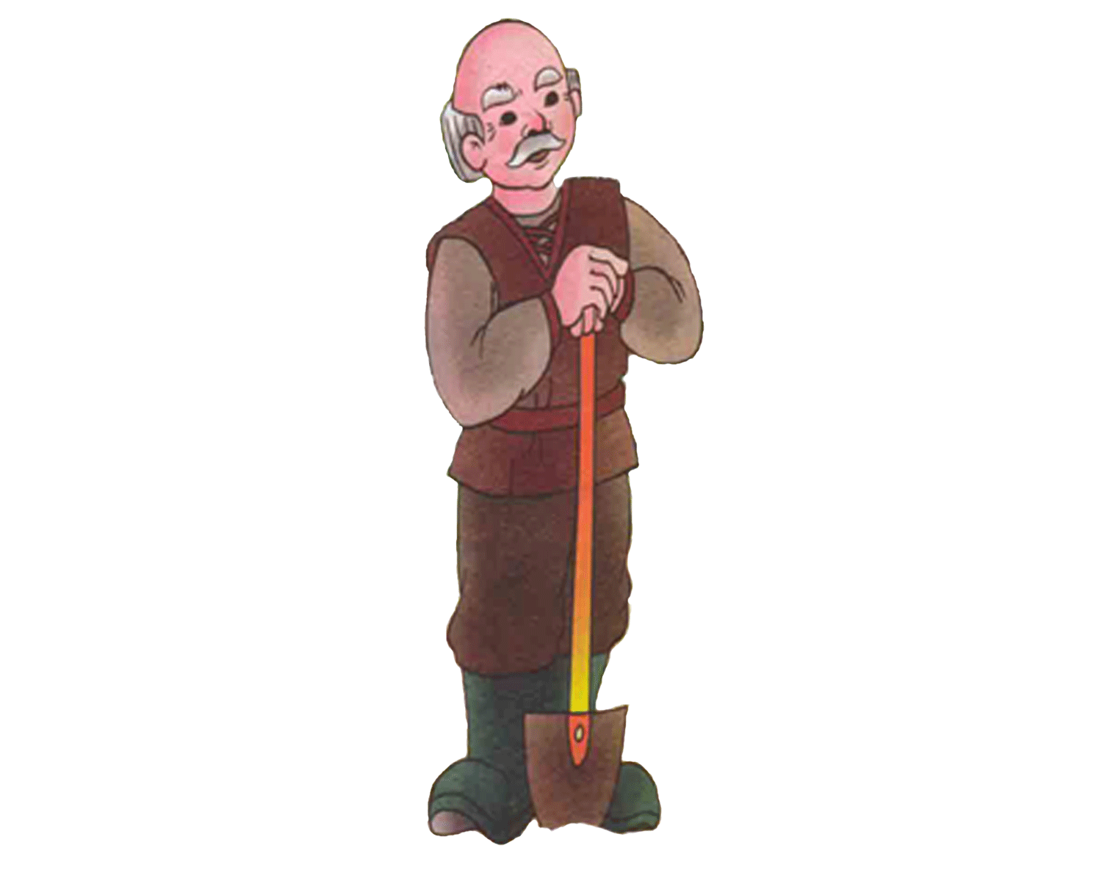
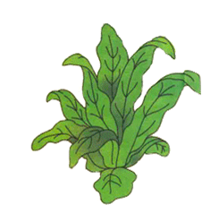
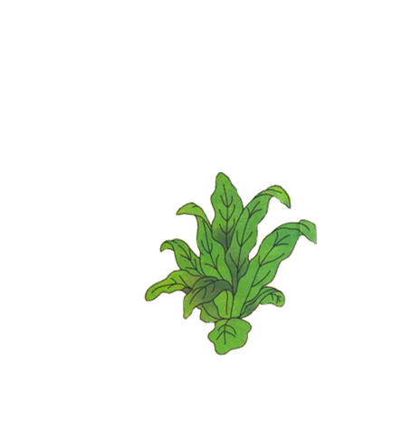

Slide 7

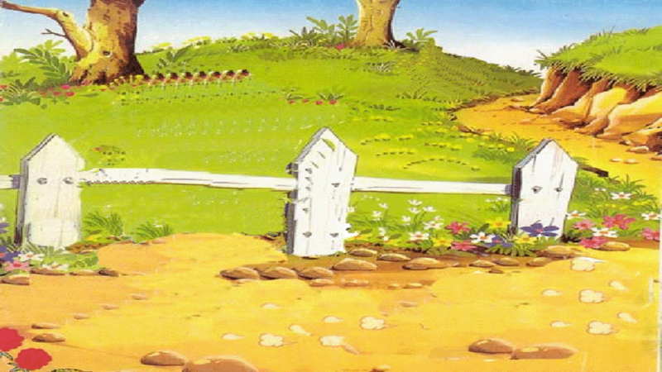
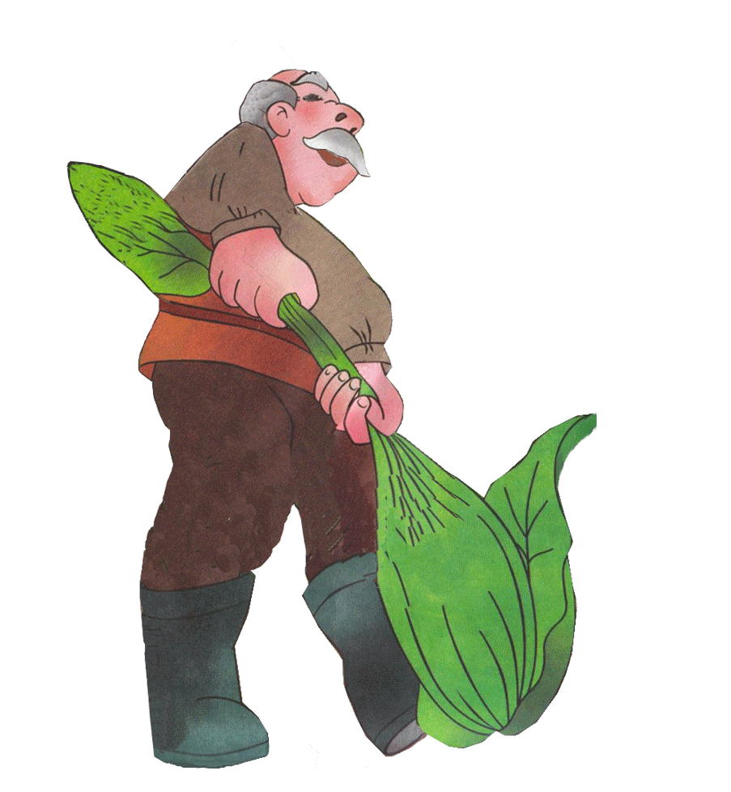
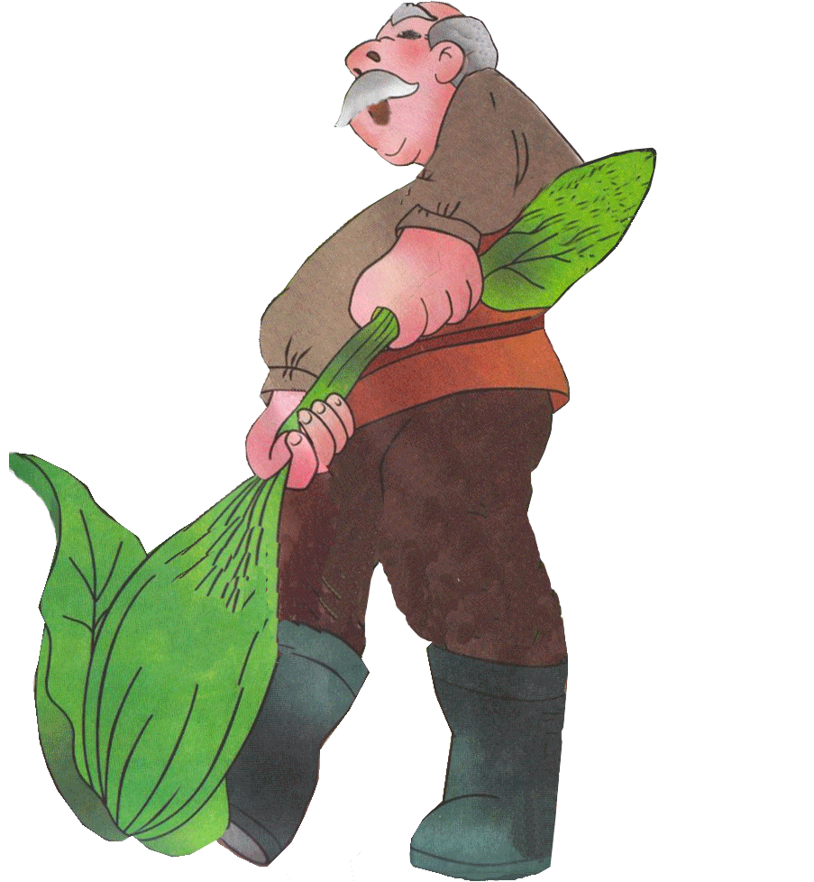
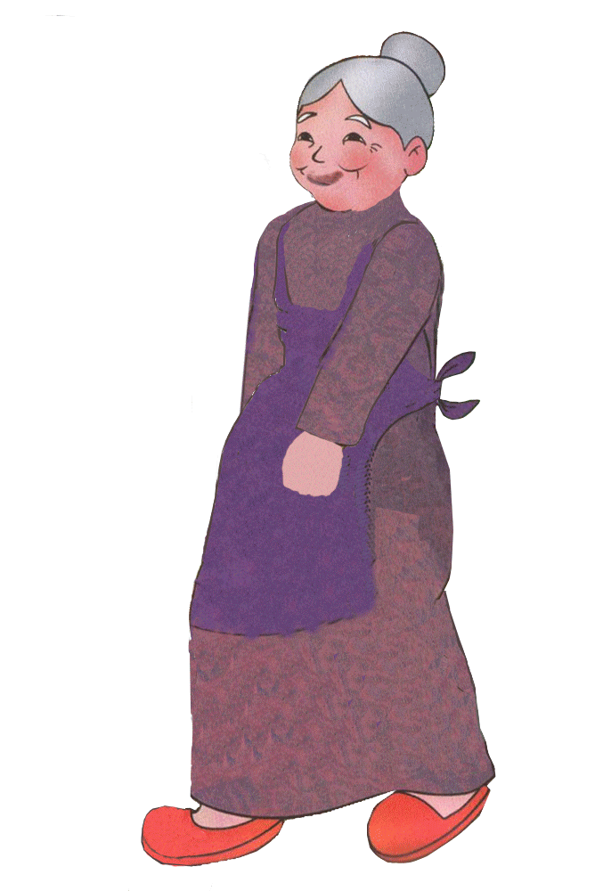

Slide 8

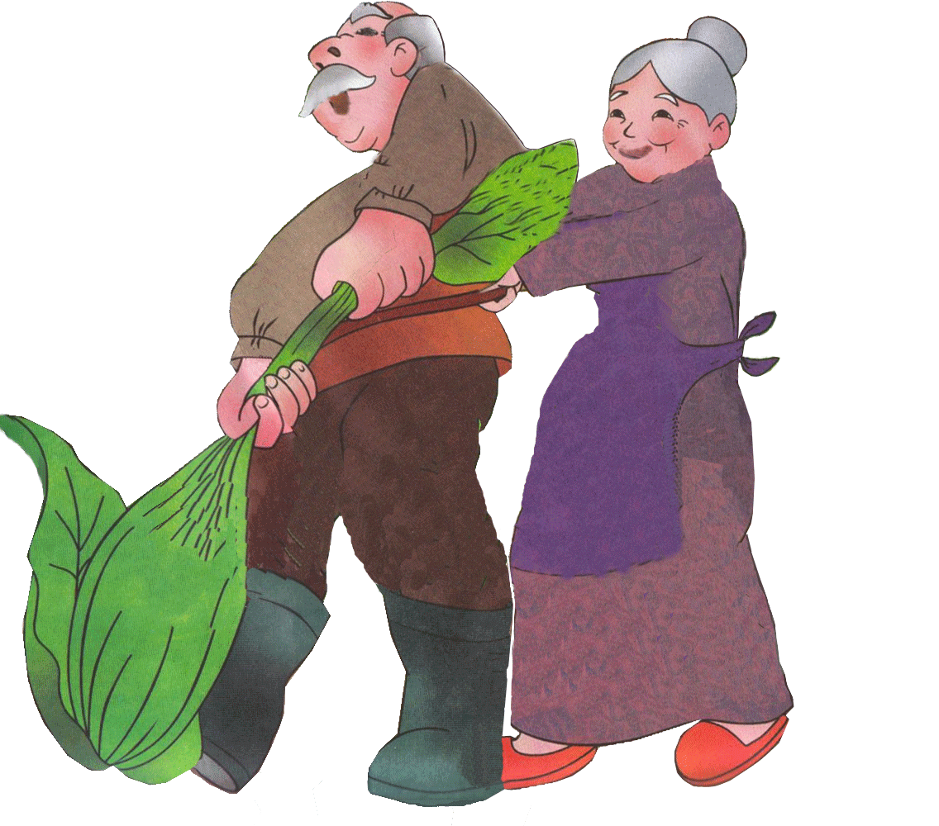
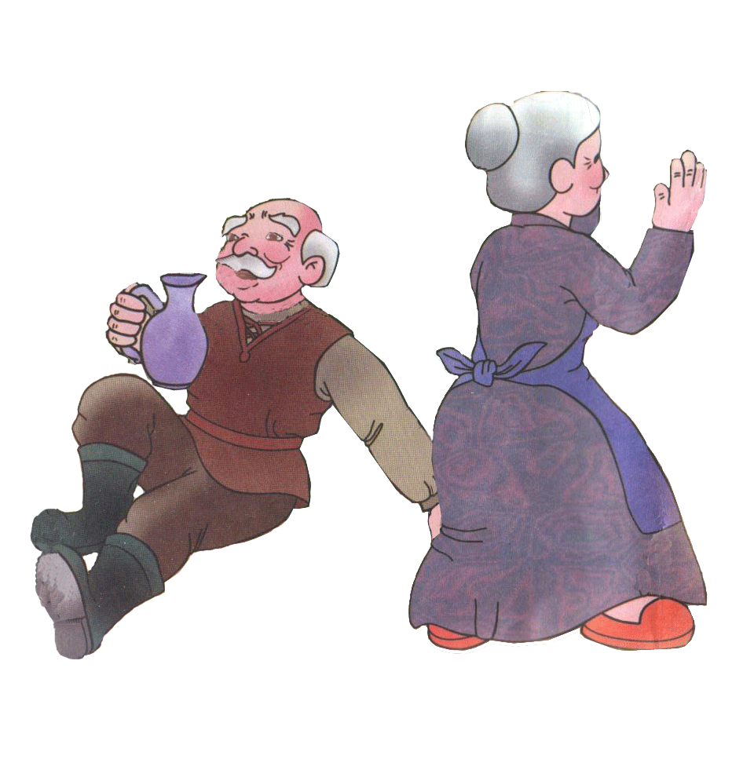
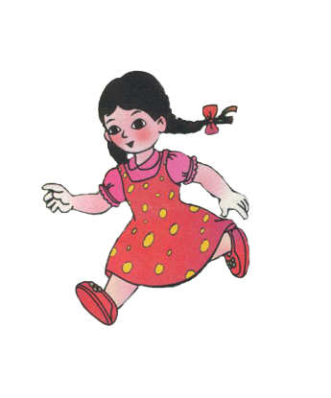

Slide 9
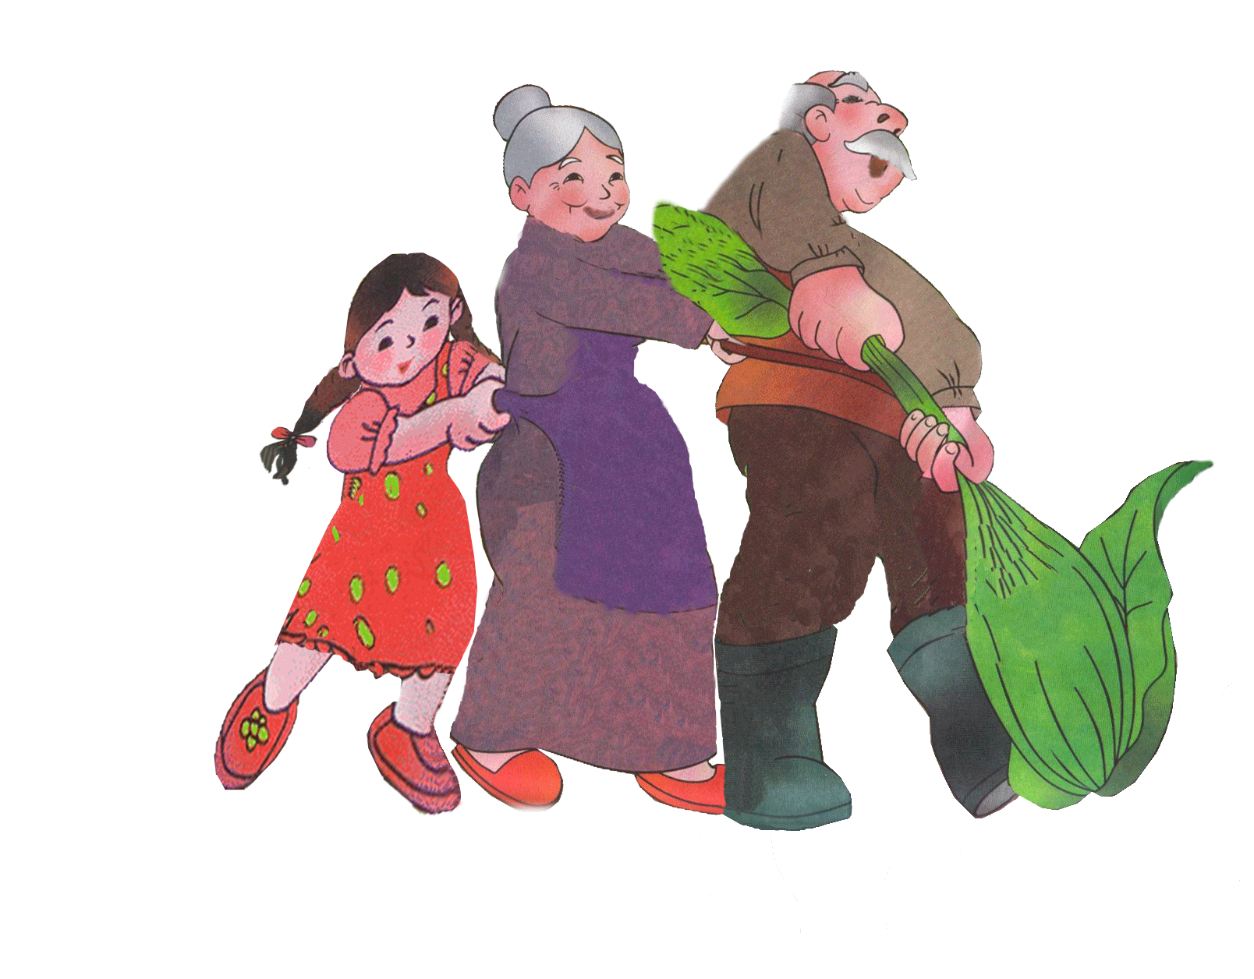
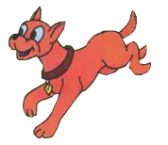

Slide 10
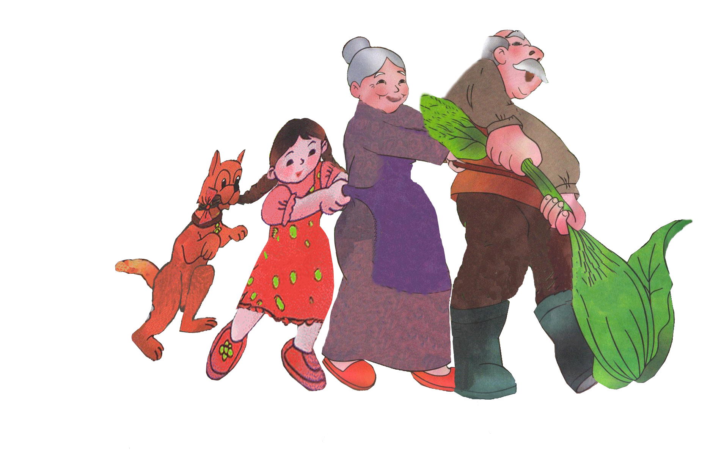
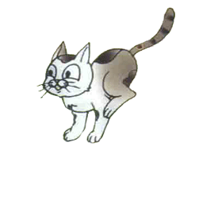

Slide 11
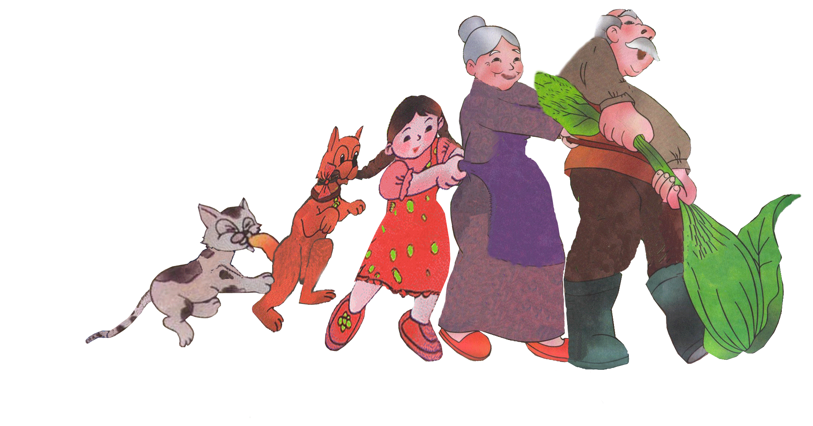


Slide 12
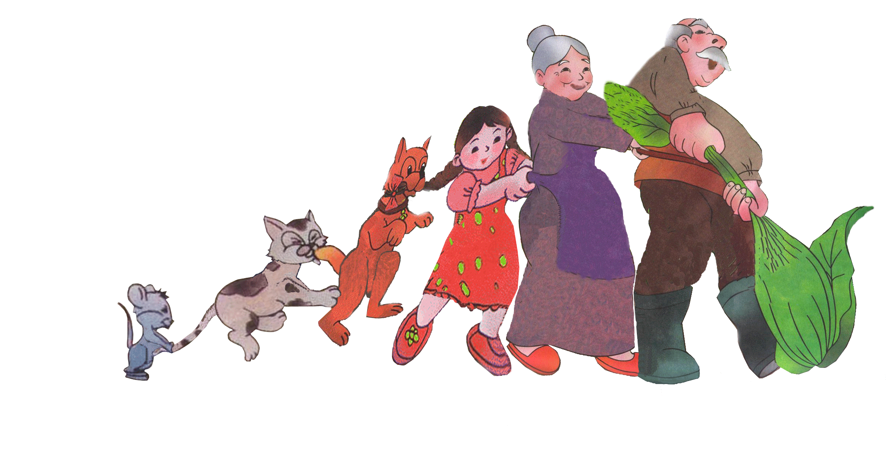

Slide 13
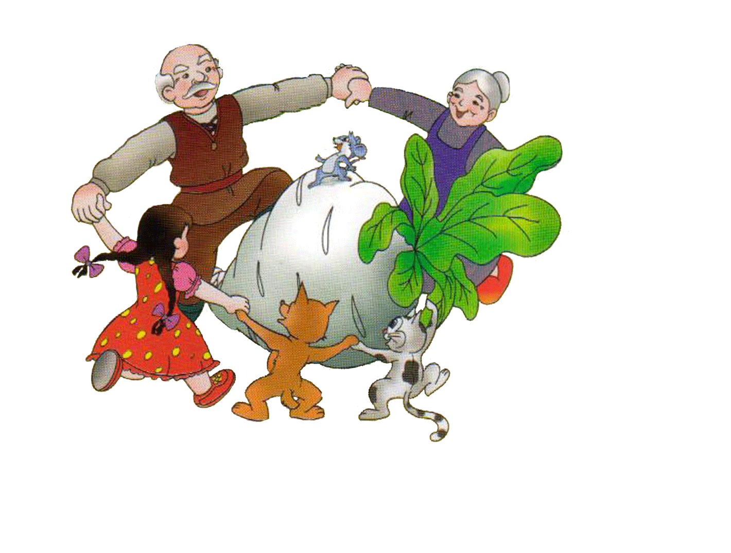

Slide 15

Đàm thoại-Trích dẫn

Slide 16

Cô vừa kể câu chuyện gì?
Trong câu chuyện có nhân vật nào?

Slide 17

Ông già đã mang cây gì về trồng?

Slide 19
Nhờ sự chăm sóc của ông già cây cải như thế nào?

Slide 21
Thấy cây củ cải đã lớn ông già đã làm gì?

Slide 23
Ông già đã nhờ ai nhổ củ cải cùng mình?

Slide 30
Nhờ sự đoàn kết giúp đỡ của cả gia đình ông già có nhổ được cây cải lên không?

Slide 32
Giáo dục: Ông già đã nhổ được củ cải nhờ có sự đoàn kết, giúp đỡ của mọi người trong gia đình. Vì vậy các con phải biết yêu thương, giúp đỡ những người thân và bạn bè khi gặp khó khăn, phải biết vâng lời ông bà bố mẹ

Slide 33
Cô kể chuyện lần 3:

Slide 34


Xin chào và hẹn gặp lại

